Slide 1
캐릭터 가이드
작성 날짜
팀명
2026-08-10
파송송계란탁

Slide 2
제목
캐릭터의 역할
필수 포함 요소
    - 초기 능력치 / 설계 역할
    - 패시브 스킬 3종
    - 기본 내러티브
    - 외형(일러스트 / 인게임 모션)
침식 수치와 정신 이상 시스템

Slide 3
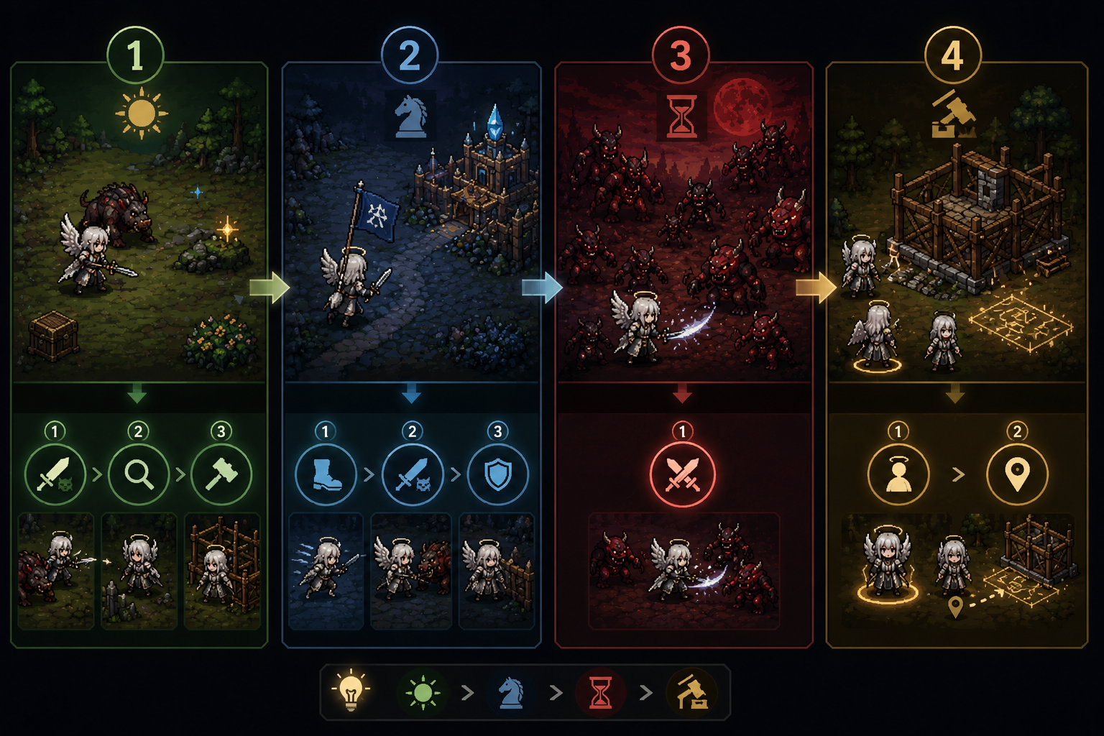
AI 로직
캐릭터의 역할
유저의 플레이를 대리 수행 하는 존재
다양한 전술의 구현에 맞추어 자동으로 행동을 결정
1. 대기 시간
중립 몬스터 사냥
탐색
건설
2. 진군 중
집결지로 이동
집결지 내 중립 몬스터 공격
집결지 내 수비
3. 웨이브 타이머 작동 / 광폭화 상태
웨이브 몬스터 공격
단 전술에 우선 행동 지침이 있을 경우 해당 행동 우선 수행

Slide 4
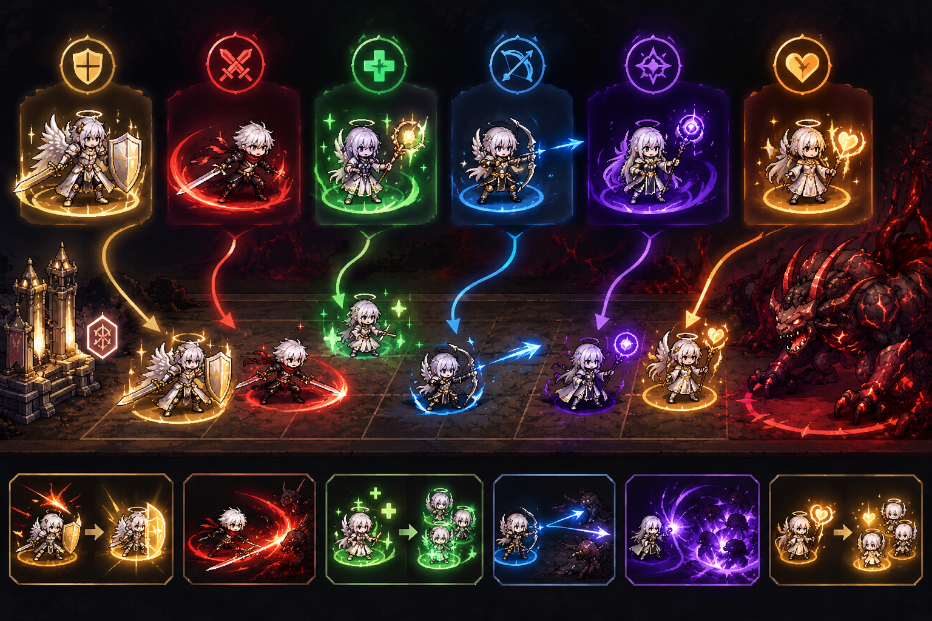
전투 역할
캐릭터 역할
탱커
근거리 딜러
원거리 딜러
메이지
힐러
높은 체력과 방어력을 바탕으로 전방에서 아군을 보호
전방에서 높은 근거리 공격력을 바탕으로 전투
후방에서 높은 원거리 공격력을 바탕으로 전투
중 / 후방에서 마법을 이용해 다수의 적을 공격
중 / 후방에서 아군을 지원

Slide 5
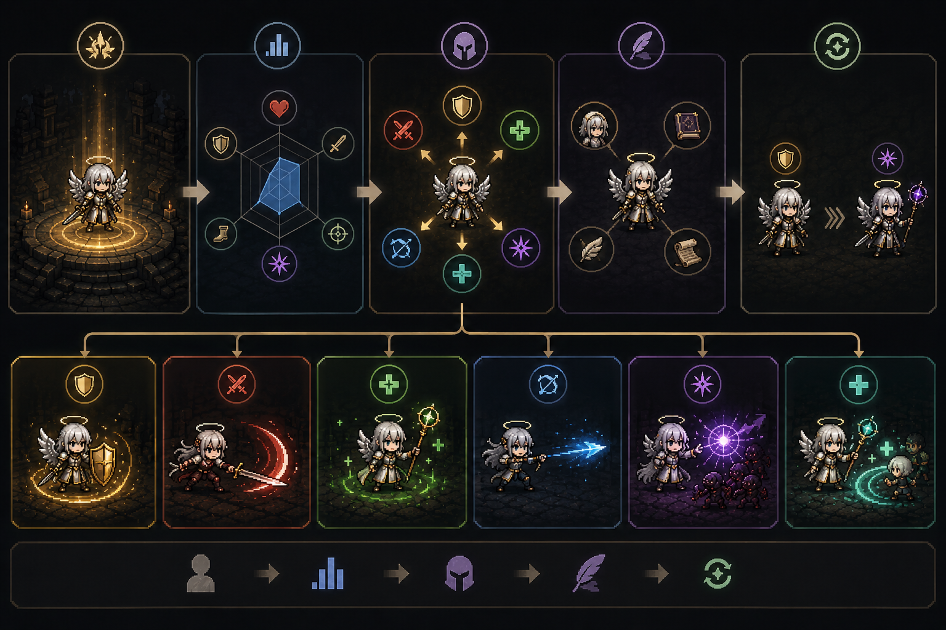
설계 역할
초기 능력치
캐릭터가 생성될 당시에 가질 캐릭터의 능력치 설정 필요
해당 능력치를 바탕으로 위의 전투 역할을 임의로 설정하고 이에 맞추어 외형 / 패시브 / 내러티브를 설계
특히 저항력 등의 고정되는 캐릭터 고유의 능력치는 더욱 신중하게 결정
캐릭터의 설계역할과 다르게 성장할 가능성도 존재

Slide 6
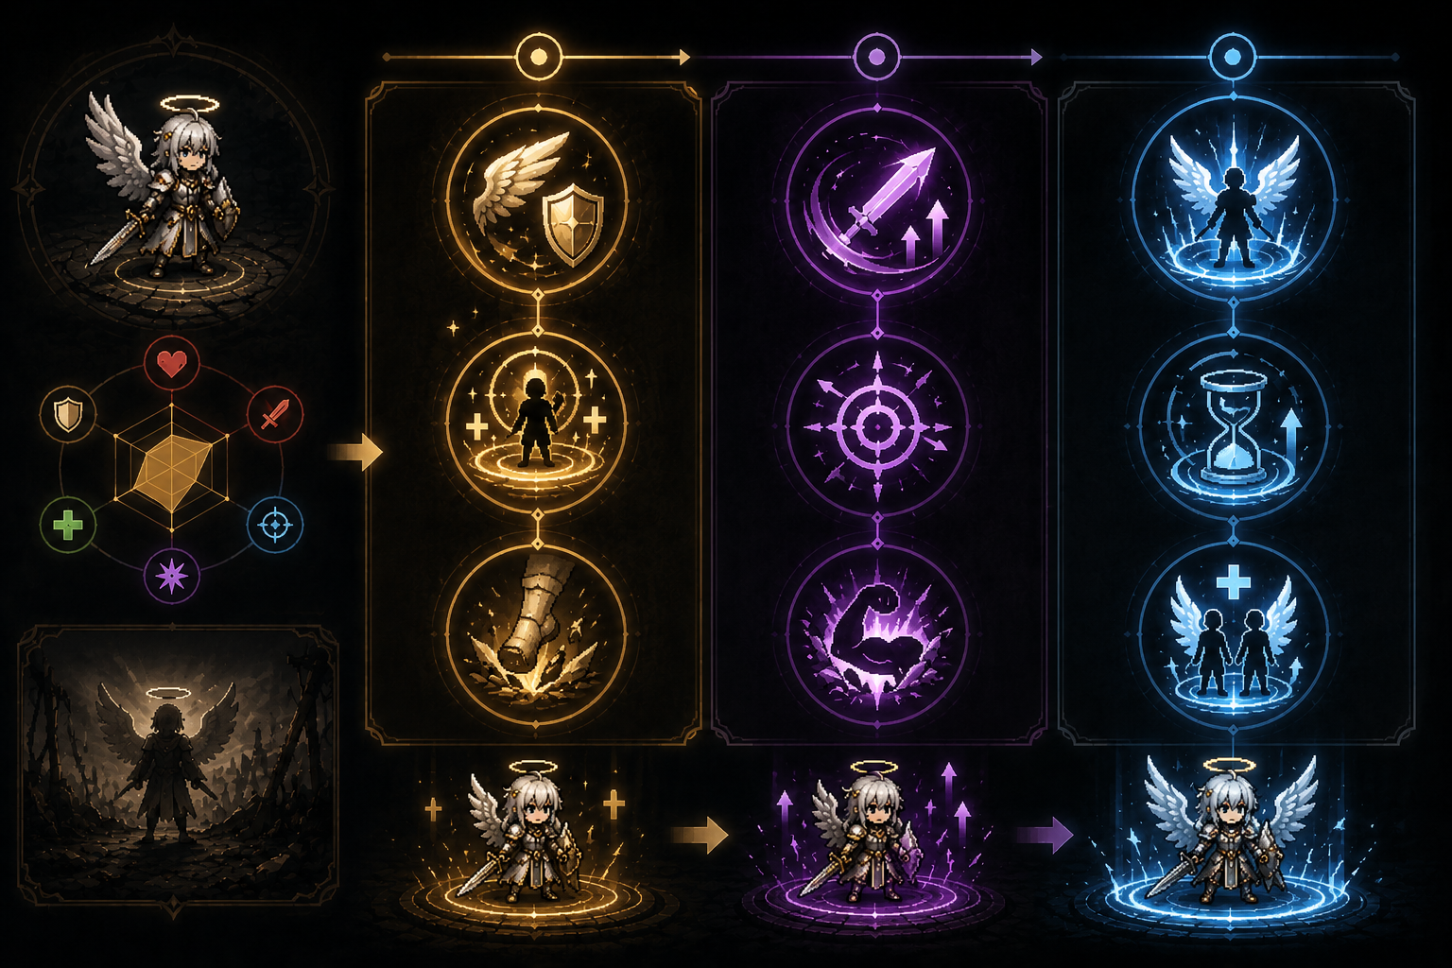
패시브 스킬
각 강화 단계에 맞추어 해금되는 3종의 패시브 스킬 설계(1종은 생성 시 즉시 해금)
캐릭터의 개성을 보여주어야 함으로 캐릭터의 기대되는 전투 역할과 내러티브에 맞추어 설계 필요

Slide 7
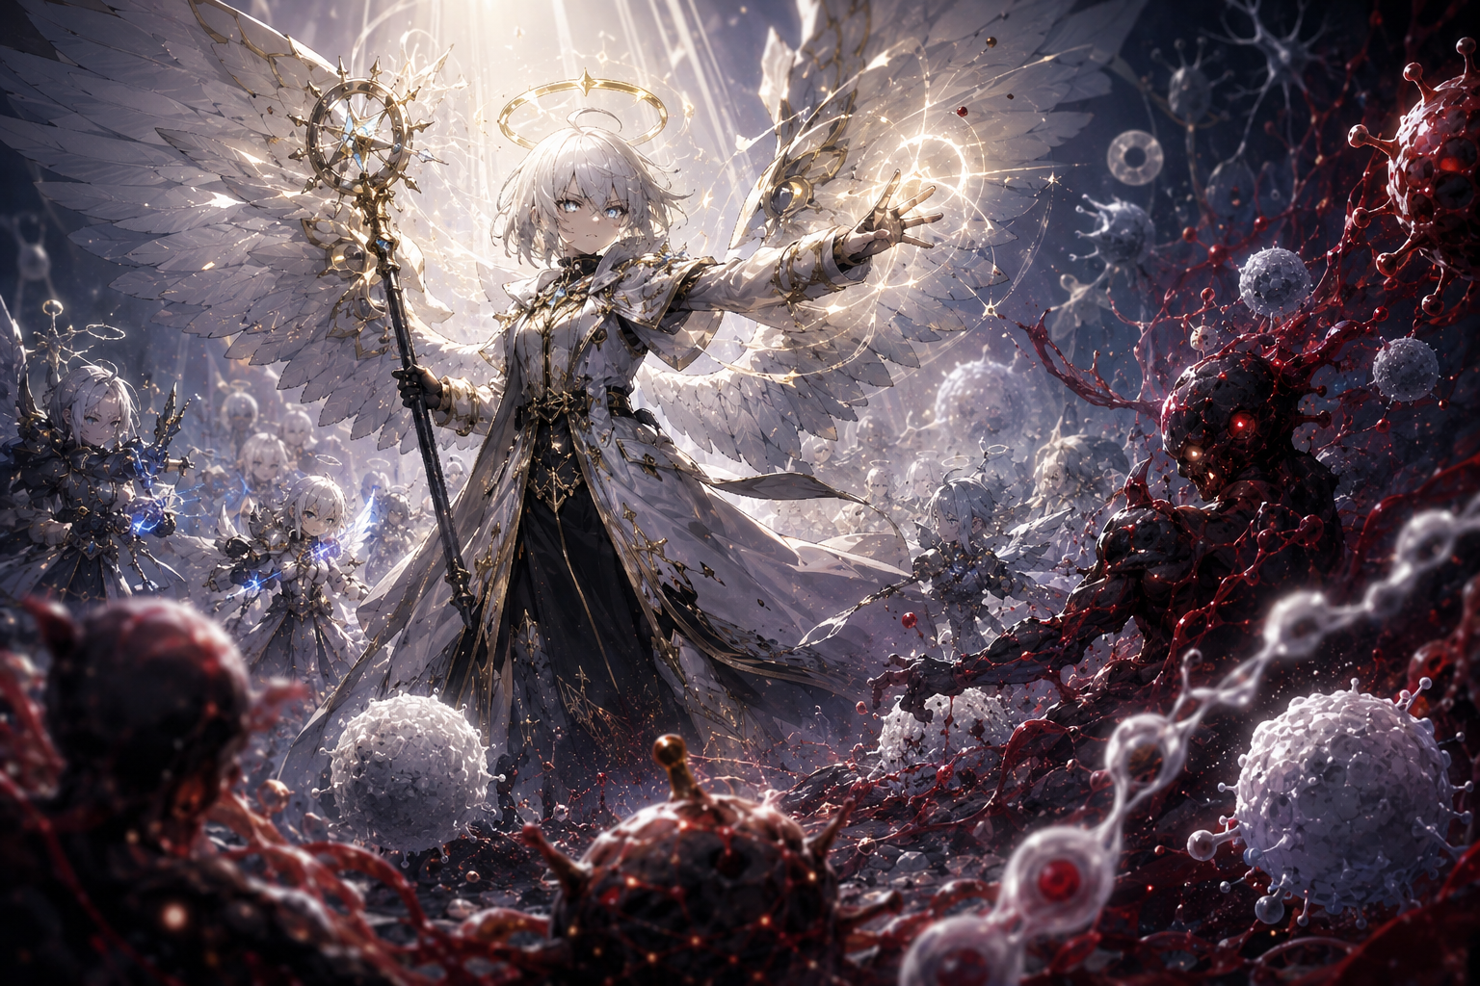
내러티브
외부적으론 천사지만 백혈구라는 컨셉이 들어날 수 있도록
예시: 지능이 높은 마법형 캐릭터 (T세포)
인체의 상실은 필수 요소는 아니지만 고려 가능(패시브와 연계 권장)
아주 상세하게 고도화할 필요는 없지만 대충 어떤 캐릭터인지만 의도와 함께 설명

Slide 8
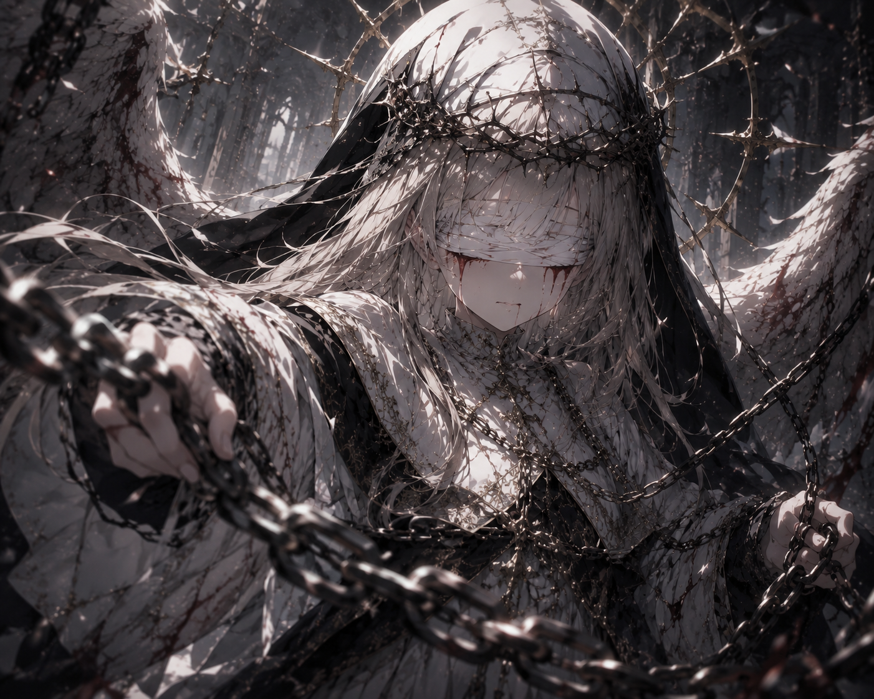
외형
일러스트는 해당 캐릭터의 컨셉과 설정에 맞는
색감과 복장, 무기를 설정

Slide 9
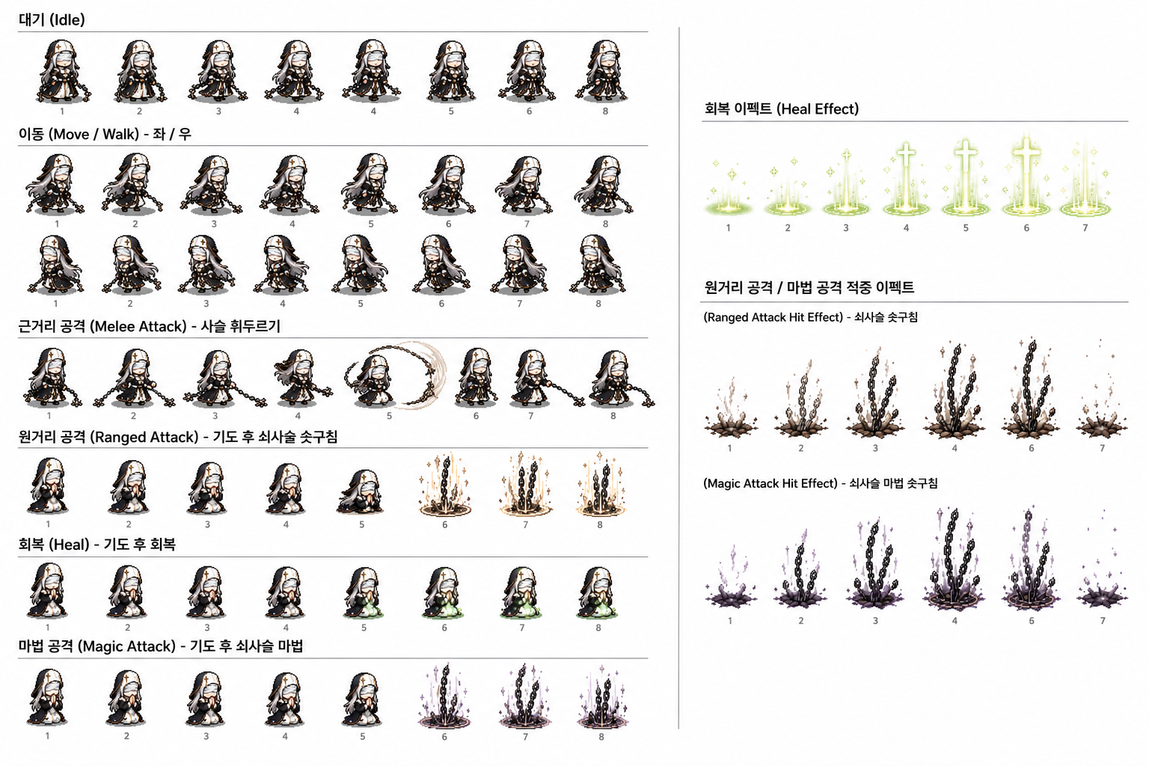
외형
인게임에서 사용할 이미지는 실제 에셋으로 사용할 수 있도록 다음과 같은 형태로 생성

Slide 10
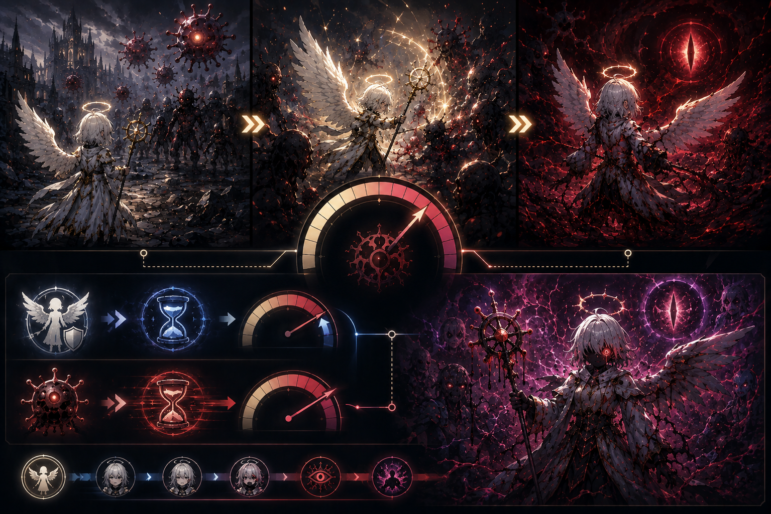
침식 수치
웨이브 몬스터와 전투 시 침식수치 최대 100까지 상승
저항력에 비례해 상승 속도와 회복속도 증가 / 감소
침식 수치가 100에 도달할 경우 특수한 정신 이상 상태 발동
레퍼런스: 다키스트 던전 스트레스 시스템

